Slide 1


《商务网站设计与开发》
第6章 开发运行环境
温浩宇 李慧
西安电子科技大学

Slide 2

内容
6.1
6.2
6.3
6.4
JDK的安装与配置
Tomcat的安装及配置
MyEclipse的安装及配置
Web应用和web.xml文件
6.5
思考题

Slide 3
6.1 JDK的安装与配置
6.1.1 JDK简介
JDK(Java Development Kit)是ORACLE公司提供的针对Java开发员的产品。自从Java推出以来，JDK已经成为使用最广泛的Java 软件开发工具包。JDK 是整个Java的核心，包括了Java运行环境，Java工具和Java基础的类库。
JDK目前有三个版本：
SE(J2SE)，standard edition,标准版，是最常用的一个版本，从JDK 5.0开始，改名为Java SE。
EE(J2EE)，enterprise edition,企业版，使用这种JDK开发J2EE应用程序，从JDK 5.0开始，改名为Java EE。
ME(J2ME)，micro edtion,主要用于移动设备、嵌入式设备上的java应用程序,从JDK 5.0开始，改名为Java ME。

Slide 4
6.1 JDK的安装与配置
6.1.2 JDK安装
JDK的安装程序可以到Oracle的官方网站http://www.oracle.com/technetwork/java/javase/downloads/index.html上下载。
下面演示JDK8在Windows操作系统上的安装与配置步骤

Slide 5
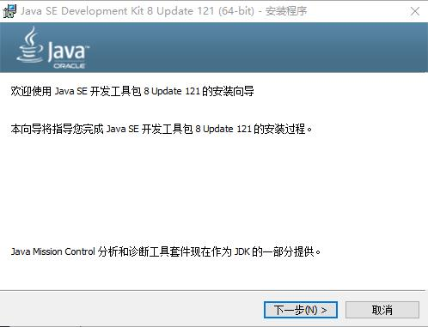
6.1 JDK的安装与配置
（1）双击“jdk-8u121-windows-x64.exe”文件图标，开始安装

Slide 6
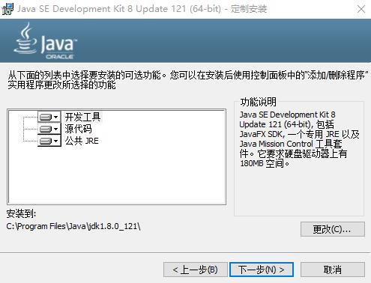
6.1 JDK的安装与配置
（2）单击“下一步”，选择安装路径及安装内容，在更改里可以更改安装路径：

Slide 7
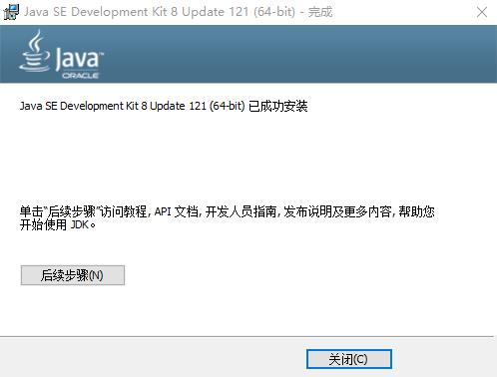
6.1 JDK的安装与配置
（3）安装完成

Slide 8
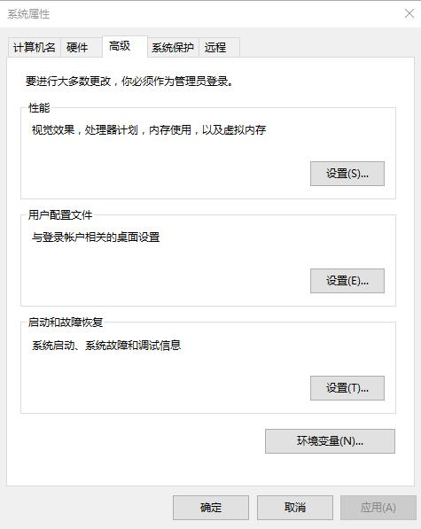
6.1 JDK的安装与配置
（4） 设置系统环境变量，包括Path、CLASSPATH和JAVA_HOME。
首先，在桌面上右击“我的电脑”，在下拉菜单中选择“属性”，选择“高级系统设置”，弹出如右图所示“系统属性”窗口。

Slide 9
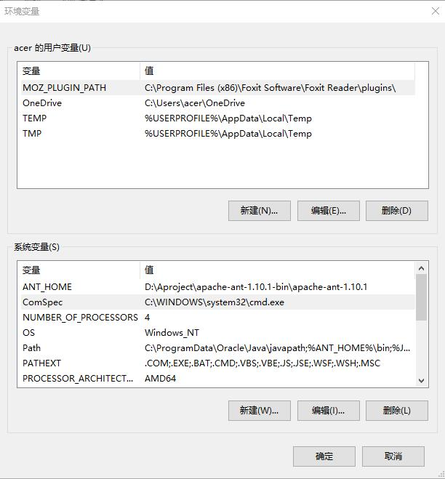
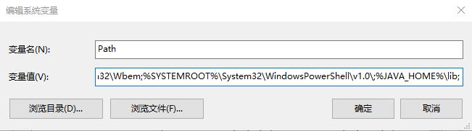
6.1 JDK的安装与配置
在窗口中选择“高级”标签，单击“环境变量”按钮，弹出如图1所示的“环境变量”窗口，在“系统变量”列表框中选择“Path”参数，并单击“编辑”按钮，弹出如图2所示的“编辑系统变量”窗口，在变量值后面加入Java的路径“%JAVA_HOME%\lib;”，然后单击“确定”按钮。注意：当Path有多个值时，不同值之间用分号隔开。这里的JAVA_HOME相当于一个路径，可以直接使用“%JAVA_HOME%”来指定JAVA_HOME代表的那个路径。
图1
图2

Slide 10
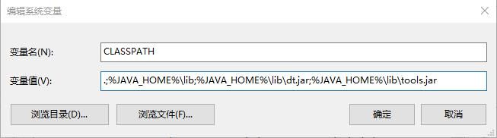
6.1 JDK的安装与配置
CLASSPATH环境变量，是当我们在开发java程序时需要引用别人写好的类时，要让java解释器知道到哪里去找这个类。当系统变量中没有CLASSPATH时，单击 “新建”按钮，弹出如图所示的“新建系统变量”窗口，变量名为CLASSPATH，变量值为“.;%JAVA_HOME%\lib;%JAVA_HOME%\lib\dt.jar;%JAVA_HOME%\lib\tools.jar”，单击“确定”按钮。

Slide 11
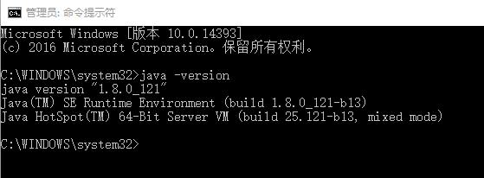
6.1 JDK的安装与配置
（5） 测试JDK是否安装成功，在命令行中输入“java -version”，如果能够正常显示JDK的版本号，则表示安装成功

Slide 12
6.2 Tomcat的安装及配置
1.Tomcat ZIP包的安装步骤
(1)解压缩下载到的Tomcat压缩包，将解压缩后的文件夹放在任意路径下。这种安装方式可以看到Tomcat启动、运行时控制台的输出。
(2)启动Tomcat。对于Windwos平台，只需要双击Tomcat安装路径下bin路径中的startup.bat文件即可。

Slide 13
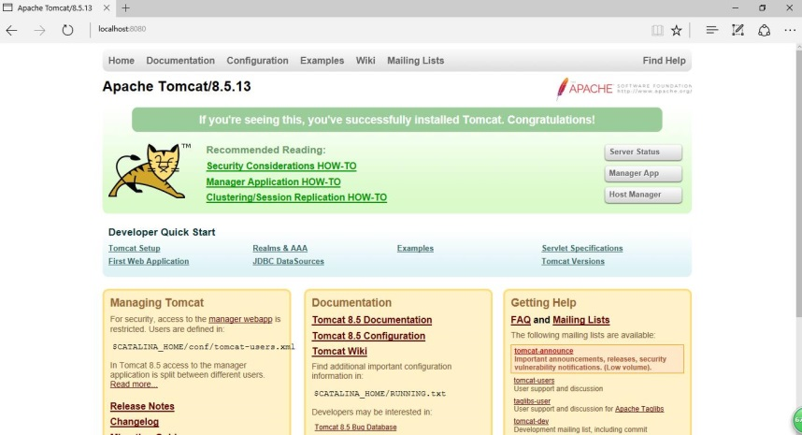
6.2 Tomcat的安装及配置
启动Tomcat之后，打开浏览器，在地址栏输入http://localhost:8080，然后回车，浏览器中出现如下图所示的界面，即表示Tomcat安装成功。

Slide 14
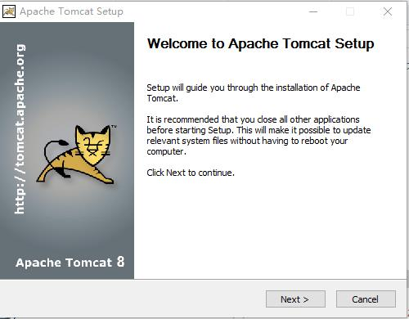
6.2 Tomcat的安装及配置
2.Tomcat安装文件的安装步骤
（1）双击”apache-tomcat-8.5.13.exe”文件图标，开始安装，如下图所示。

Slide 15
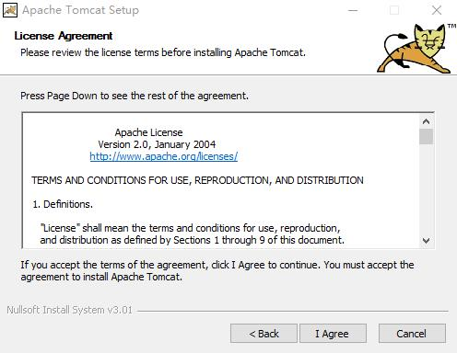
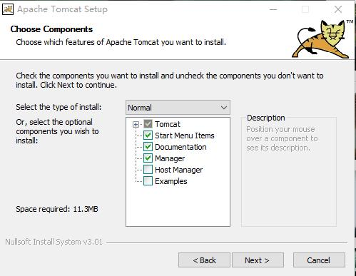
6.2 Tomcat的安装及配置
（2）单击”Next”按钮，进入“License Agreeement”窗口。
（3）单击“I Agree”按钮，进入“选择安装内容”窗口。

Slide 16
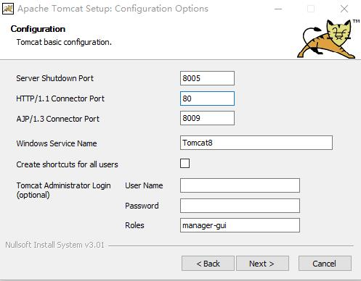
6.2 Tomcat的安装及配置
（4）选择好要安装的内容之后，单击”next”按钮，进入基本配置窗口，如图所示。在该窗口可以对Tomcat的基本属性值进行修改

Slide 17
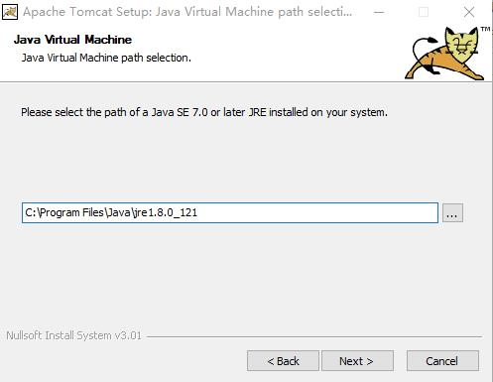
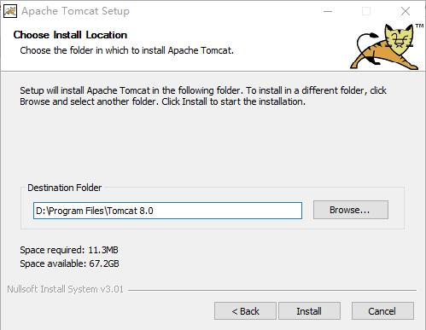
6.2 Tomcat的安装及配置
（5）单击“next”按钮，进入设定Tomcat使用的JVM（Java Virtual Machine, Java虚拟机）窗口，在这里要选择刚才安装JDK所在的目录，如右侧上图所示。
（6）单击“Next”按钮，进入选择Tomcat安装路径窗口，如右侧下图所示。

Slide 18
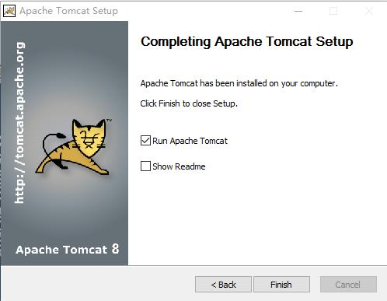
6.2 Tomcat的安装及配置
（7）单击”Install”按钮，完成安装，如图所示。
（8）测试Tomcat

Slide 19
6.2 Tomcat的安装及配置
6.2.3 Tomcat的配置
一般通过修改conf目录下的server.xml文件或者图形界面控制台对Tomcat进行配置。
server.xml是Tomcat的重要配置文件，包含的元素大体可分为四类：
顶层类元素：位于整个配置文件的顶层，主要有<Server>元素与<Service>元素。
连接器元素：是客户和服务（容器类元素）间的通信接口，负责接收客户请求与向客户返回响应结果，主要有<Connector>元素。
容器类元素：负责处理客户请求并且生成响应结果，主要有<Engine>元素、<Host>元素、<Context>元素。
嵌套类元素：可以加入到容器中的元素，主要有<logger>元素、<Value>元素、<Realm>元素等。

Slide 20
6.2 Tomcat的安装及配置
6.2.3 Tomcat的配置
2.修改Tomcat的服务端口
Tomcat的默认服务端口是8080，在Tomcat安装过程中可以更改Tomcat的默认访问端口，如果在安装过程没有修改，则可以通过修改server.xml中Connector元素的port属性值

Slide 21
6.2 Tomcat的安装及配置
6.2.3 Tomcat的配置
3.配置虚拟主机
虚拟主机是一种在一个Web应用服务器上服务多个域名的机制，对每个域名而言，都好像独享了整个主机。目前Internet上的大多数中小型网站均采用虚拟主机来实现。在Tomcat中配置虚拟主机很简单，只要在server.xml中添加一个Host元素即可。
注意：每一个Host元素必须包括一个或多个context元素，而且所包含的context元素中必须有一个是默认的context，这个默认的context的访问路径应该设置为空

Slide 22
6.3 MyEclipse的安装及配置
MyEclipse是对Eclipse的扩展，利用它开发者可以方便地进行Java、JSP、数据库等项目的开发和发布。作为集成开发环境，MyEclipse包括了完备的编码、调试、测试和发布功能，可有效提高开发效率。
不同版本的MyEclipse均要求与特定版本的Eclipse配合，在下载MyEclipse时能够看到
：

Slide 23
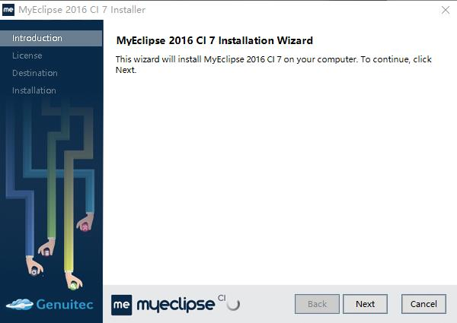
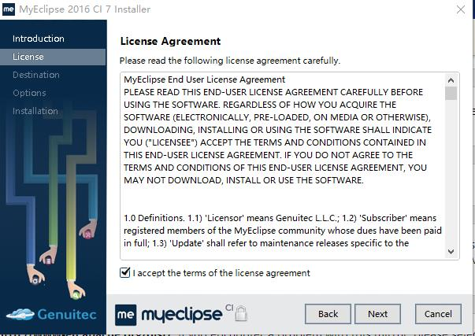
6.3 MyEclipse的安装及配置
MyEclipse2016独立安装包在windows平台上的安装步骤如下：
（1）双击“myeclipse-2016-ci-7-offline-installer-windows.exe”的图标，如右上图所示。
（2）单击“Next”按钮，进入“授权同意”界面，如右下图所示。

Slide 24
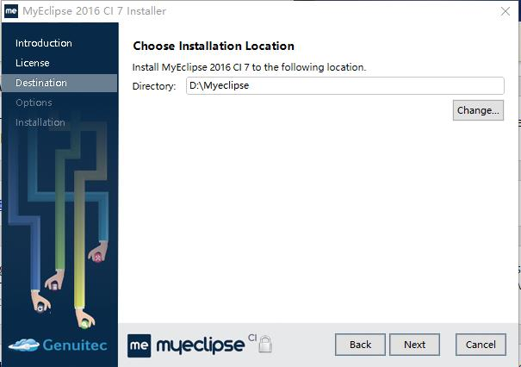
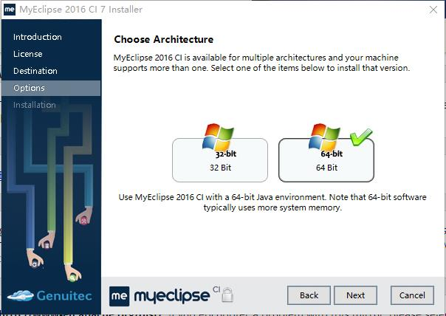
6.3 MyEclipse的安装及配置
（3）勾选复选框，单击“Next”按钮，进入选择安装路径窗口，如右上图所示。
（4）设置好安装路径后，单击“Next”按钮，进入选择安装内容窗口，如右下图所示。

Slide 25
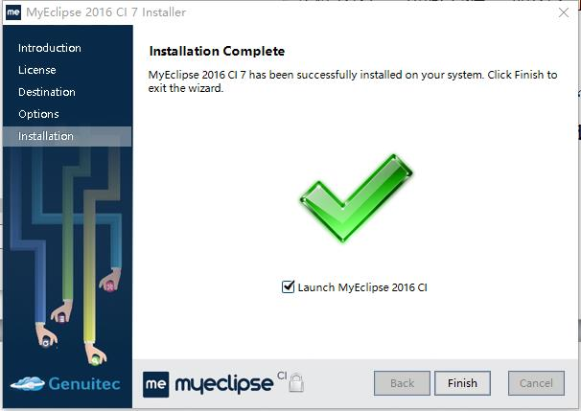
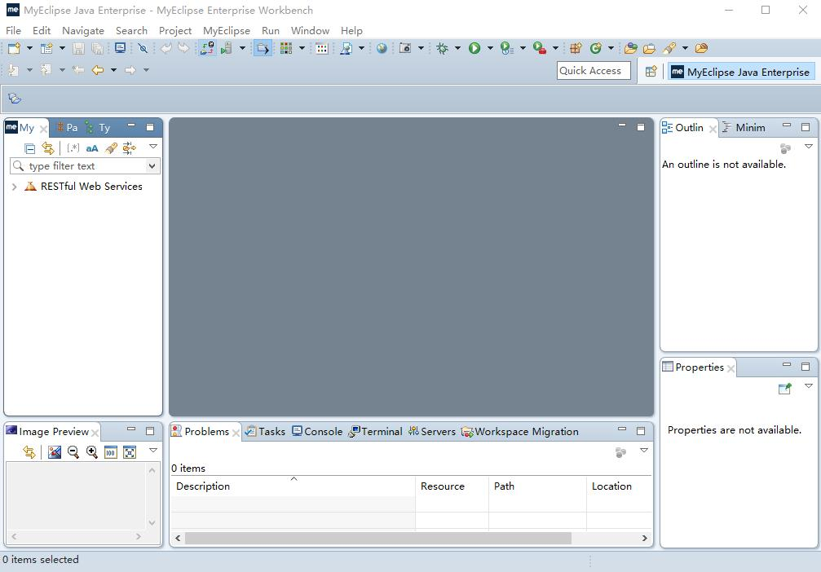
6.3 MyEclipse的安装及配置
（5）根据需求选择好安装内容后，单击“Next”按钮，开始安装。安装结束后出现如图所示的窗口，单击“Finish”按钮，完成安装。
（6）启动MyEclipse2016,进入如图所示的界面。

Slide 26
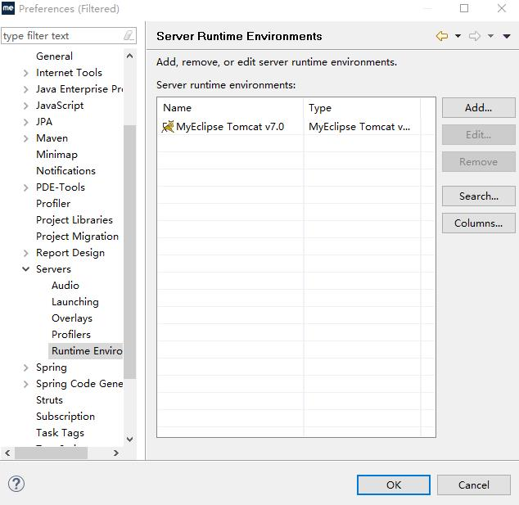
6.3 MyEclipse的安装及配置
（7）在MyEclipse2016中配置Tomcat8，
选择”windows→Preferences”命令，在弹出的对话框中选择“MyEclipse→Servers→runtimes environment”，
点击runtimes environment选项，在窗口的右边进行如图所示的配置。

Slide 27
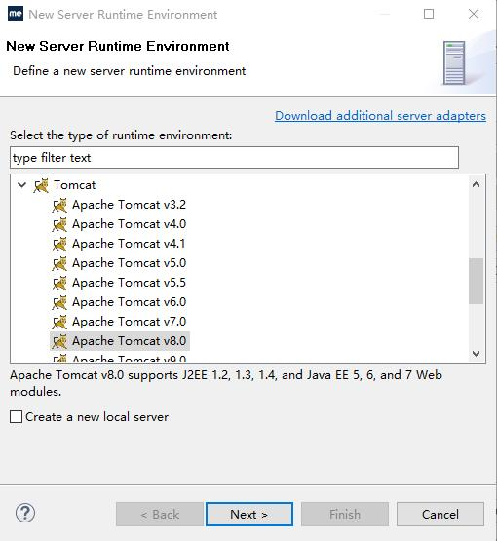
6.3 MyEclipse的安装及配置
（8）点击右边的Add按钮，在列表中找到Tomcat，点击下拉出现版本选项，选择安装好的Tomcat8，选择“create a new local server”按钮，然后进入下一步。

Slide 28
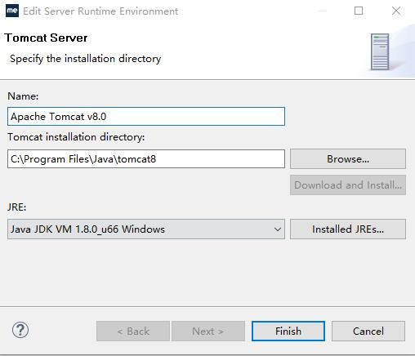
6.3 MyEclipse的安装及配置
（9）在目录选择里选择之前安装Tomcat8的目录，并且选择JRE版本，完成配置。

Slide 29
6.4 Web应用和web.xml文件
Web应用概述
Web应用（Web Application），所指的既不是一个真正意义上的Web网站，又不是一个传统的应用程序。它是一些Web网页和用来完成某些任务的其他资源的一个集合。
Web应用基本目录结构

Slide 30
6.4 Web应用和web.xml文件
部署Web应用
在Tomcat中部署Web应用的方式主要有以下几种：
1.利用Tomcat的自动部署
2.利用控制台的部署
3.增加自定义的Web部署文件
4.修改server.xml文件部署Web应用

Slide 31
6.5 思考题
（1）
（2）
（3）
常用的Web服务器有哪些？配置环境是什么？各自有哪些优缺点？
常用的集成开发环境有哪些？总结它们的应用优势。
什么是Web应用？运用前面学习的HTML、CSS、JavaScript编写网页，并作为一个Web应用在Tomcat中进行部署。

